Slide 1
AI STRENGTH COACH
UX-аудит основных сценариев
Тренер · Клиент · Сквозной feedback loop
Evidence-based проход · release/external-trainer-pilot-v1 · 01.08.2026

Slide 2
AI STRENGTH COACH · UX AUDIT
Итог: продукт уже демонстрирует ценность, но сквозной цикл ещё хрупкий
Сильная часть
Главный риск
Тренер быстро понимает, кому требуется внимание, видит контекст выполнения и может выдать следующее назначение.
Результат клиента хранится только в runtime. Полный переход client → trainer или reload восстанавливает fixture и разрушает feedback loop.
2
P0 blockers
7
P1 барьеров
27
evidence-кадров
Проверено в production build на localhost:3100; данные demo-backed, remote writes отсутствуют.
02

Slide 3
AI STRENGTH COACH · UX AUDIT
Как проводился аудит
01
02
03
04
05
Fixtures
Роли
Действия
Evidence
Оценка
Review required, discomfort, needs assignment, no template, calm team.
Отдельный проход как тренер и как клиент на mobile viewport.
Реальные клики, ввод данных, ошибки, retry, builder round-trip.
Скриншоты, два скринкаста, DOM-состояния и ссылки на код.
Барьер задачи, доверие, ясность, визуальная плотность, целостность данных.
Не проверялось
Реальная авторизация, Supabase persistence, push/email-уведомления, платежи и cross-device поведение.
Сценарии зафиксированы на ветке release/external-trainer-pilot-v1, commit 6b1564e.
03

Slide 4
AI STRENGTH COACH · UX AUDIT
Целевой сквозной цикл: одна тренировка — одна общая правда
01
02
03
04
05
06
Назначить
Выполнить
Завершить
Разобрать
Ответить
Продолжить
Тренер выбирает шаблон и дату.
Клиент сохраняет фактические подходы.
Комментарий и discomfort становятся фактами.
Trainer получает AttentionItem по точной session.
Feedback виден клиенту и закрывает задачу.
Следующее назначение сохраняет контекст.
Фактически сейчас
Шаги работают внутри одной React runtime-сессии. Полная навигация или reload обрывают связь между завершением клиента и очередью тренера.
Код: components/trainer-os/demo-runtime/trainer-demo-runtime.tsx:136–143; demo-research-boundary.tsx:102.
04

Slide 5
ТРЕНЕР · USER FLOW
Trainer flow: от очереди к решению
01
02
03
04
05
Dashboard
Review
Feedback
Quick Assign
Builder
Найти клиента, который требует решения.
Сверить план и факт, прочитать комментарий.
Создать ответ, сохранить, закрыть задачу.
Назначить следующую тренировку.
Если шаблона нет — создать и вернуться.
Результат прохода
Все пять сценариев достижимы; основные барьеры возникают не в навигации, а в плотности, терминологии и доверии к сохранению.
05

Slide 6
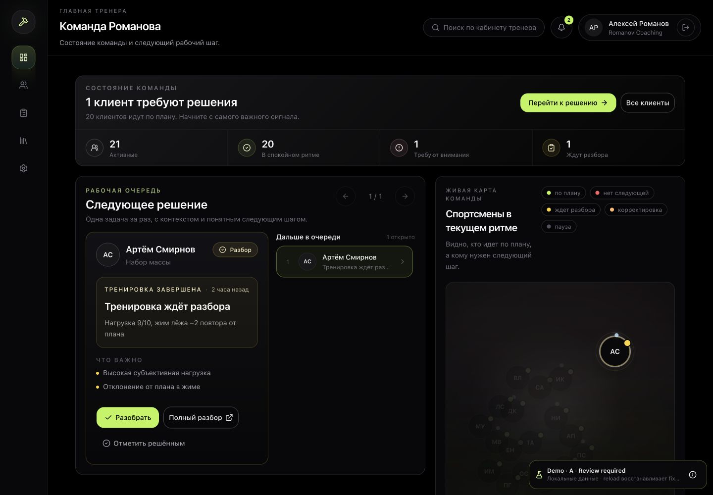
ТРЕНЕР · DASHBOARD
Dashboard хорошо приоритизирует работу, но местами говорит языком системы
Что работает
•
Очередь понятна без обучения
•
Карта и журнал действий связаны
•
Calm state не создаёт искусственной тревоги
Барьеры
•
Грамматика: «1 клиент требуют решения»
•
Цвет и инициалы карты требуют легенды
•
Модераторская панель перекрывает нижние действия
Evidence: T01, T18, T19. Точный источник грамматики требует отдельного rg по assembled view.
06

Slide 7
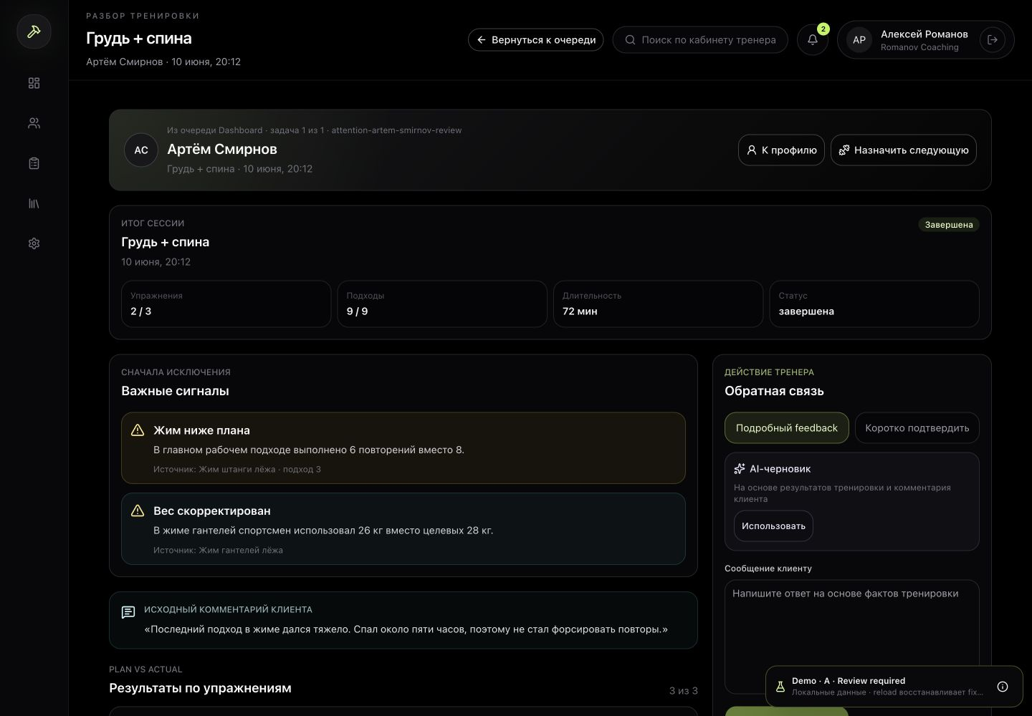
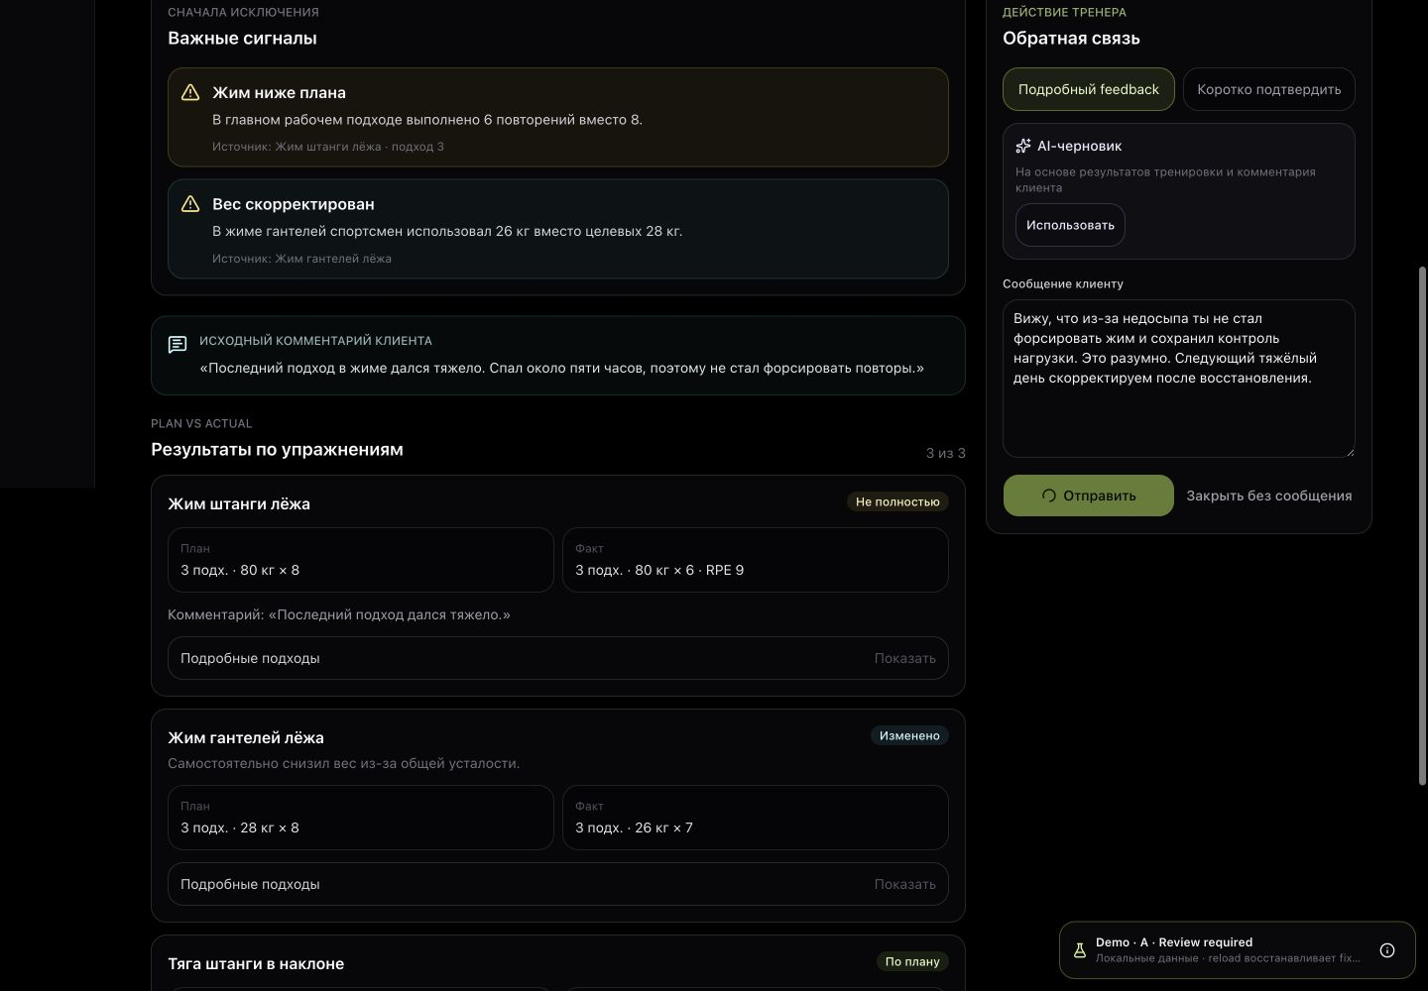
ТРЕНЕР · REVIEW
Workout Review содержит нужные факты, но перегружает решение
Сильная сторона
Риск доверия
Plan vs actual и исходный комментарий клиента помогают принять решение.
Первое сохранение намеренно падает. Для внешнего пилота это воспринимается как реальная потеря ответа.
Код ошибки: components/trainer-os/workout-review/review-store.ts:115. Evidence: T02–T05.
07

Slide 8
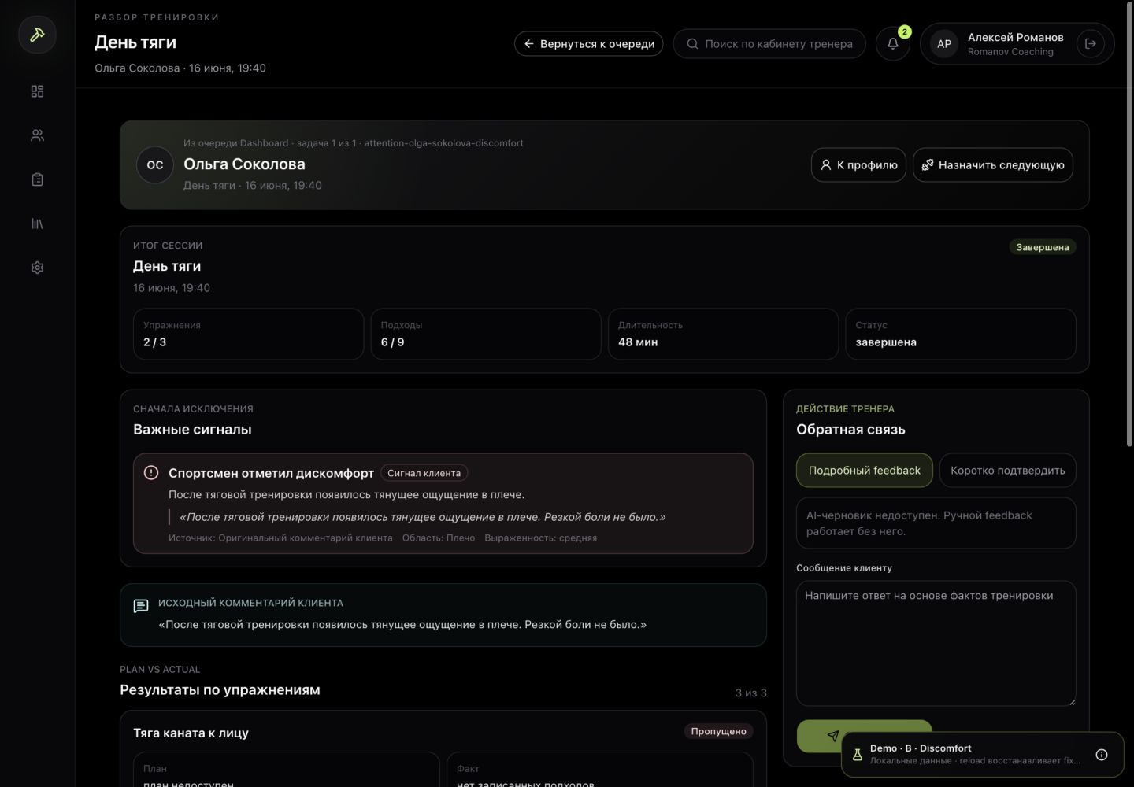
ТРЕНЕР · SAFETY SIGNAL
Discomfort-сценарий сохраняет голос клиента
Правильное поведение
•
Оригинальный комментарий не заменяется AI
•
Сигнал дискомфорта виден в контексте выполнения
•
Ручной ответ остаётся основным действием
Что мешает
•
Нет явного safety-протокола или severity
•
AI-unavailable выглядит как ещё одна поломка
•
Review остаётся длинным для срочного сигнала
Evidence: T09–T10. Граница продукта: тренер видит факты, но не получает медицинских рекомендаций.
08

Slide 9
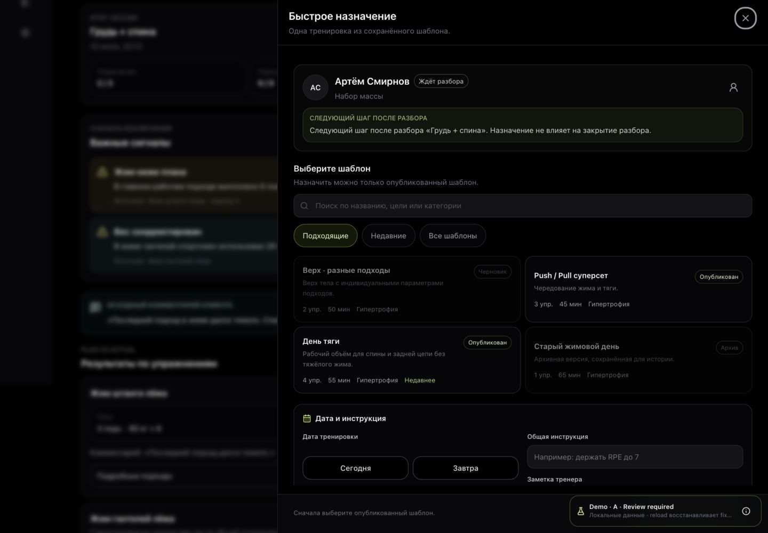
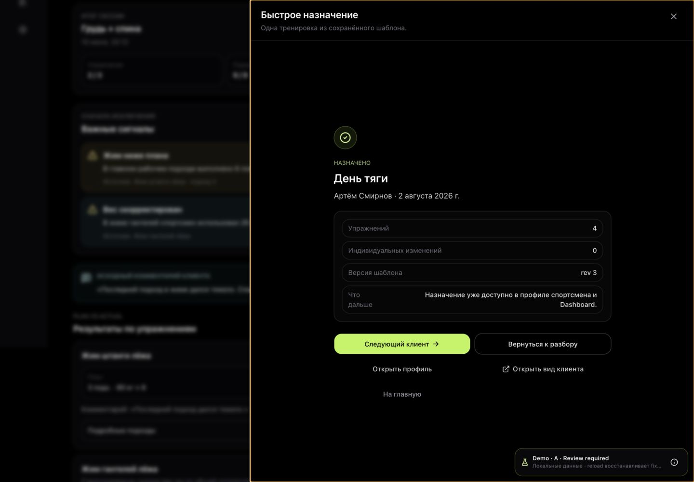
ТРЕНЕР · ASSIGNMENT
Quick Assign закрывает задачу быстро, но смысл заметки неясен
P1
Private или visible?
P2
Receipt слишком технический
Поле называется «Заметка тренера», а placeholder — «комментарий спортсмену». Нельзя понять, увидит ли его клиент.
rev 3 и snapshot полезны для отладки, но не для подтверждения пользовательского действия.
Код: components/trainer-os/quick-assign/quick-assign-drawer.tsx:702. Evidence: T06–T08.
09

Slide 10
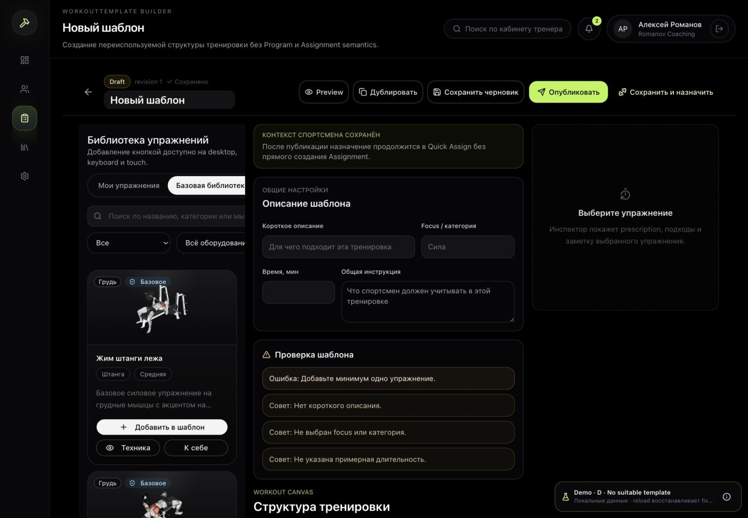
ТРЕНЕР · BUILDER
No-template ветка функциональна, но Builder создаёт резкий скачок сложности
182
кнопки «Добавить» в библиотеке
•
Плотный трёхколоночный canvas
•
Смешение English/Russian
•
Контекст спортсмена почти исчезает
•
Минимальный шаблон можно сразу publish + assign
Код: workout-template-builder-page.tsx:211; builder-editor.tsx:254. Evidence: T13–T17.
10

Slide 11
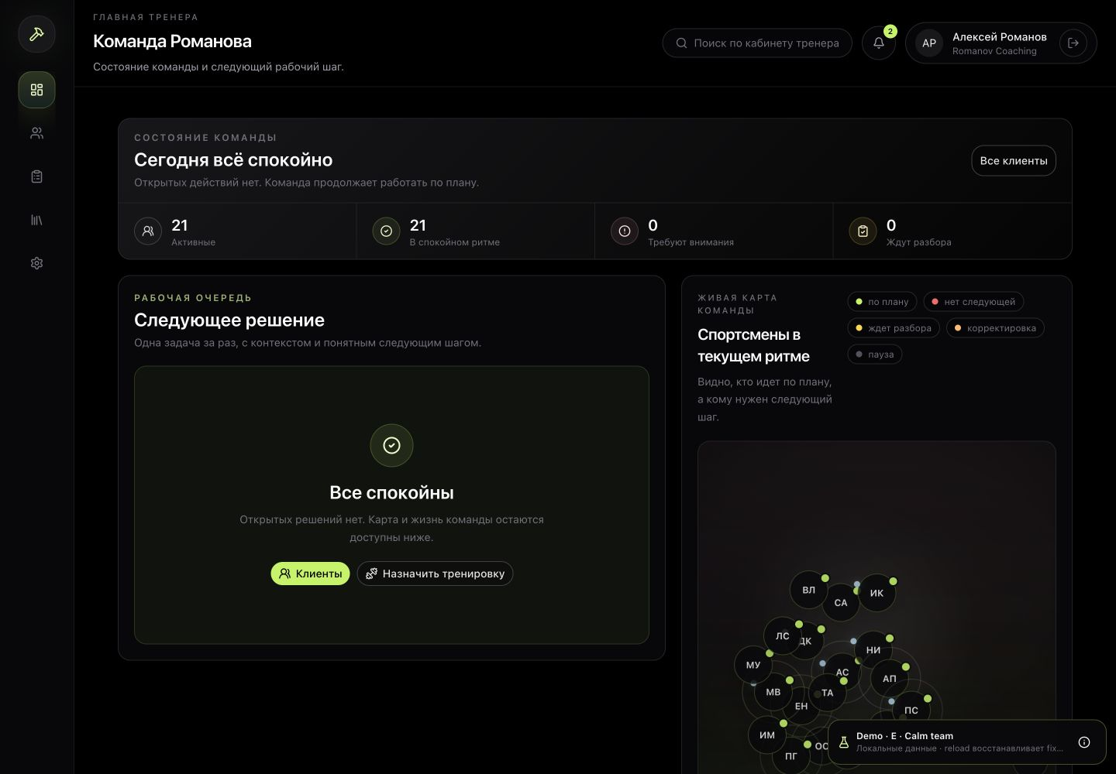
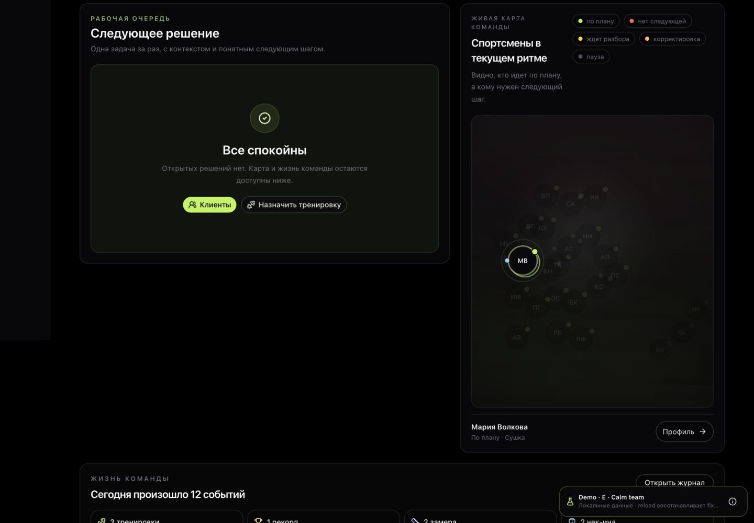
ТРЕНЕР · CALM TEAM
Calm state доказывает, что dashboard умеет быть рабочим, а не тревожным
Состояние команды читается спокойно; выбор спортсмена раскрывает детали по требованию. Это хороший базовый паттерн для ежедневной работы.
Evidence: T18–T19. Сохранять как эталон информационной плотности для остальных dashboard states.
11

Slide 12
ТРЕНЕР · PRIORITIES
Приоритеты по тренерской части
P1 · Доверие
P1 · Ясность
Убрать обязательный first-save failure из внешнего pilot fixture.
Разделить private note и message to athlete на разные поля/labels.
P1 · Builder
P2 · Язык
Сократить библиотеку, вернуть client context, валидировать publish.
Спрятать IDs, rev/snapshot и унифицировать терминологию.
Не требуется перепридумывать IA: dashboard → review → assign уже прослеживается.
12

Slide 13
КЛИЕНТ · USER FLOW
Client flow: выполнить, сообщить, получить обратную связь
01
02
03
04
05
06
Home
Plan
Execute
Signal
Complete
Feedback
Увидеть одно следующее действие.
Понять структуру и начать.
Записать фактические подходы.
Добавить комментарий и discomfort.
Подтвердить неполный результат.
Получить ответ тренера в истории.
Достижимость
Шаги 1–5 выполнены на mobile. Шаг 6 не подтверждён после полноценного перехода к тренеру из-за сброса runtime-состояния.
13

Slide 14
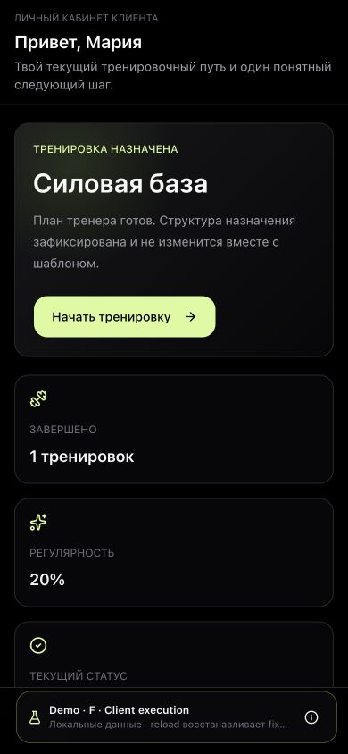
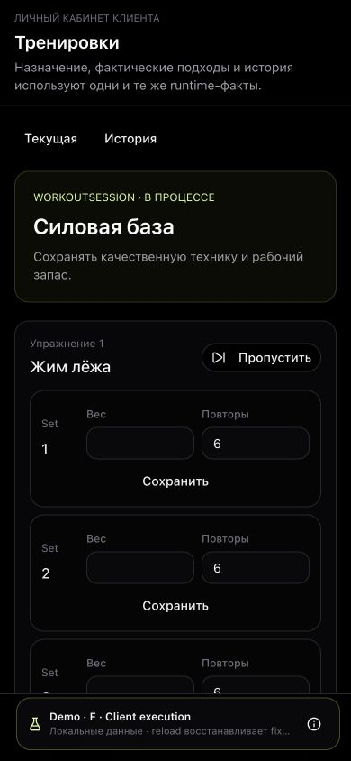
КЛИЕНТ · EXECUTION
Домашний экран ясен, но выполнение превращается в длинную форму
12
сет-форм одновременно
•
Повторяются labels и кнопки
•
Нет фокуса на активном упражнении
•
Нет sticky progress / next set
•
Статус сохранения легко пропустить
Evidence: C01–C03. Позитив: Home сохраняет одно ясное следующее действие.
14

Slide 15
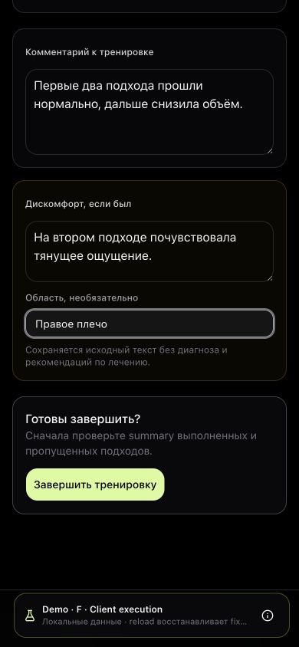
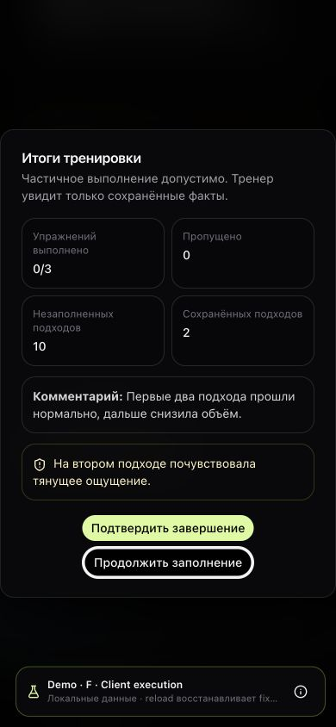
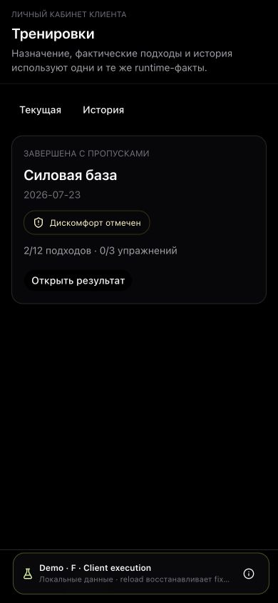
КЛИЕНТ · COMPLETION
Частичное завершение объяснено честно, discomfort фиксируется простым языком
Сильное
•
Partial completion разрешён
•
Перед завершением показаны counts
•
Сигнал боли остаётся видимым
Неясно
0/3 упражнений при двух сохранённых сетах может восприниматься как обесценивание усилия.
Evidence: C04–C06.
15

Slide 16
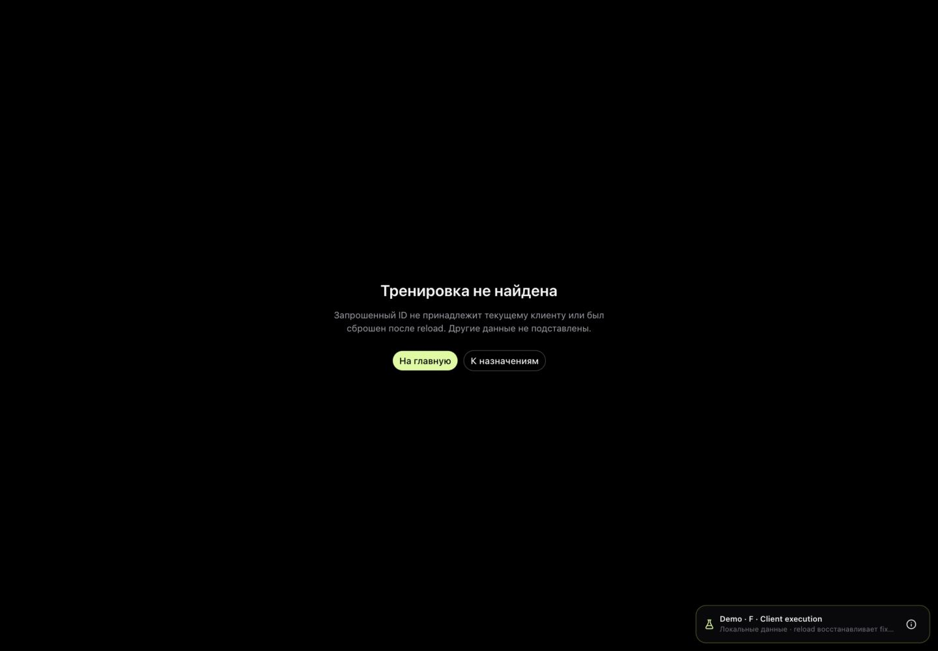
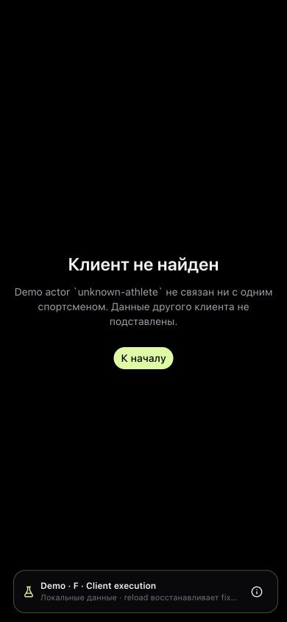
СКВОЗНОЙ FLOW · BLOCKER
P0: переход client → trainer теряет завершённую тренировку
После reload
Fixture восстанавливается. Trainer dashboard показывает calm team, а ссылка на completed session становится dead-end.
Вывод
Внешний pilot нельзя считать сквозным без durable/shared state.
Код: client-runtime-workouts.tsx:38; demo-research-boundary.tsx:102; trainer-demo-runtime.tsx:136–143.
16

Slide 17
КЛИЕНТ · PRIORITIES
Приоритеты по клиентской части
P0
Сохранить сквозной результат
Минимум: shared demo store для pilot. Правильное решение: backend persistence с одной canonical WorkoutSession.
P1
Сфокусировать workout execution
Показывать одно упражнение/подход, sticky progress и очевидный saved-state вместо двенадцати форм.
P1
Закрыть role boundary
Убрать клиентскую ссылку «Тренер» на trainer dashboard и проверить protected routes до pilot.
P2
Говорить языком клиента
Спрятать WorkoutSession/runtime terminology, уточнить completion summary и ожидание ответа тренера.
17

Slide 18
CODE EVIDENCE
Технические причины видимых UX-барьеров
Наблюдение
Файл
Эффект
Reload сбрасывает state
demo-research-boundary.tsx:102
P0 · cross-role loop
Client not-found after reset
client-runtime-workouts.tsx:38
P0 · dead-end
First save intentionally fails
workout-review/review-store.ts:115
P1 · trust
Ambiguous trainer note
quick-assign-drawer.tsx:702
P1 · semantics
Builder technical copy
workout-template-builder-page.tsx:211
P2 · language
Runtime-only commands
trainer-demo-runtime.tsx:136–143
P0 · durability
18

Slide 19
PRIORITIZED BACKLOG
Рекомендуемый backlog до внешнего pilot
Приоритет
Задача
Done when
Тип
P0
Durable client→trainer loop
Session, AttentionItem и feedback переживают navigation/reload
Blocker
P0
Role boundaries
Client не может попасть в trainer surfaces
Blocker
P1
Execution focus
Одно активное упражнение/подход + saved watermark
Core UX
P1
Review trust
Нет постановочного save failure во внешнем fixture
Pilot
P1
Quick Assign semantics
Private note и athlete message разделены
Core UX
P1
Builder guardrails
Фильтр библиотеки, client context, publish validation
Core UX
P2
Product language
Нет IDs, rev/snapshot и internal entity names
Polish
P2
Mobile chrome
Moderator/footer не перекрывают действия
Polish
19

Slide 20
PILOT VERDICT
Готово для модерируемой демонстрации.
Не готово для самостоятельного внешнего пилота.
Следующее решение
Сначала закрыть persistence и role boundary, затем облегчить execution и Builder. Визуальный polish можно делать после восстановления сквозной правды данных.
27 screenshots · 2 screencasts · code evidence

